Slide 1
Data Mining:
Proses Data Mining
Romi Satria Wahono
romi@romisatriawahono.net
http://romisatriawahono.net
+6281586220090

Slide 2
Proses Data Mining

Slide 3
Proses Data Mining
Tahapan Proses Data Mining
Penerapan Proses Data Mining dan Tool Aplikasi
Algoritma Data Mining Mengolah Data (Input) Menjadi Model (Output)
Evaluasi dan Validasi terhadap Model (Output) yang Terbentuk

Slide 4
Tahapan Proses Data Mining

Slide 5
Tahapan Utama Proses Data Mining
Input
(Data)
Metode
(Algoritma Data Mining)
Output
(Pola/Model/
Knowledge)
Evaluation
(Akurasi, AUC, RMSE, etc)

Slide 6
1. Input (Dataset)
Jenis dataset ada dua: Private dan Public
Private Dataset: data set dapat diambil dari organisasi yang kita jadikan obyek penelitian
  Bank, Rumah Sakit, Industri, Pabrik, Perusahaan Jasa, etc
Public Dataset: data set dapat diambil dari repositori pubik yang disepakati oleh para peneliti data mining
  UCI Repository (http://www.ics.uci.edu/~mlearn/MLRepository.html)
  ACM KDD Cup (http://www.sigkdd.org/kddcup/)
Trend penelitian data mining saat ini adalah menguji metode yang dikembangkan oleh peneliti dengan public dataset, sehingga penelitian dapat bersifat: comparable, repeatable dan verifiable

Slide 7
Atribut, Class dan Tipe Data
Atribut adalah faktor atau parameter yang menyebabkan class/label/target terjadi
Class adalah atribut yang akan dijadikan target, sering juga disebut dengan label
Tipe data untuk variabel pada statistik terbagi menjadi empat: nominal, ordinal, interval, ratio
Tapi secara praktis, tipe data untuk atribut pada data mining hanya menggunakan dua:
  Nominal (Diskrit)
  Numeric (Kontinyu atau Ordinal)

Slide 8
2. Metode (Algoritma Data Mining)
Estimation (Estimasi):
  Linear Regression, Neural Network, Support Vector Machine, etc
Prediction/Forecasting (Prediksi/Peramalan):
  Linear Regression, Neural Network, Support Vector Machine, etc
Classification (Klasifikasi):
  Naive Bayes, K-Nearest Neighbor, C4.5, ID3, CART, Random Forest, Linear Discriminant Analysis, Neural Network, etc
Clustering (Klastering):
  K-Means, K-Medoids, Self-Organizing Map (SOM), Fuzzy C-Means, etc
Association (Asosiasi):
  FP-Growth, A Priori, etc

Slide 9
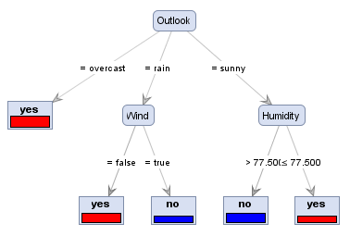
3. Output/Pola/Model/Knowledge
Formula/Function (Rumus atau Fungsi Regresi)
  WAKTU TEMPUH = 0.48 + 0.6 JARAK + 0.34 LAMPU + 0.2 PESANAN
Decision Tree (Pohon Keputusan)
Rule (Aturan)
  IF ips3=2.8 THEN lulustepatwaktu
Cluster (Klaster)

Slide 10
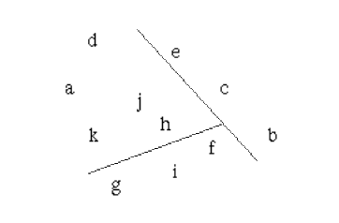
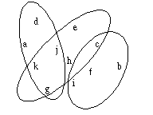
Cluster
Simple 2-D representation
Venn diagram

Slide 11
4. Evaluasi (Akurasi, Error, etc)
Estimation:
  Error: Root Mean Square Error (RMSE), MSE, MAPE, etc
Prediction/Forecasting (Prediksi/Peramalan):
  Error: Root Mean Square Error (RMSE) , MSE, MAPE, etc
Classification:
  Confusion Matrix: Accuracy
  ROC Curve: Area Under Curve (AUC)
Clustering:
  Internal Evaluation: Davies–Bouldin index, Dunn index,
  External Evaluation: Rand measure, F-measure, Jaccard index, Fowlkes–Mallows index, Confusion matrix
Association:
  Lift Charts: Lift Ratio
  Precision and Recall (F-measure)

Slide 12
Guide for Classifying the AUC
0.90 - 1.00 = excellent classification
0.80 - 0.90 = good classification
0.70 - 0.80 = fair classification
0.60 - 0.70 = poor classification
0.50 - 0.60 = failure
(Gorunescu, 2011)

Slide 13
Kriteria Evaluasi dan Validasi Model
Secara umum pengukuran model data mining mengacu kepada tiga kriteria: Akurasi (Accuracy), Kehandalan(Reliability) dan Kegunaan (Usefulness)
Keseimbangan diantaranya ketiganya diperlukan karena belum tentu model yang akurat adalah handal, dan yang handal atau akurat belum tentu berguna

Slide 14
Kriteria Evaluasi dan Validasi Model
Akurasi adalah ukuran dari seberapa baik model mengkorelasikan antara hasil dengan atribut dalam data yang telah disediakan. Terdapat berbagai model akurasi, tetapi semua model akurasi tergantung pada data yang digunakan
Kehandalan adalah ukuran di mana model data mining diterapkan pada dataset yang berbeda akan menghasilkan sebuah model data mining dapat diandalkan jika menghasilkan pola umum sama terlepas dari data testing yang disediakan
Kegunaan mencakup berbagai metrik yang mengukur apakah model tersebut memberikan informasi yang berguna.

Slide 15
Pengujian Model Data Mining
Pembagian dataset:
  Dua subset: data training dan data testing
  Tiga subset: data training, data validation dan data testing
Data training untuk pembentukan model, dan data testing digunakan untuk pengujian model
Data validation untuk memvalidasi model kita valid atau tidak

Slide 16
Cross-Validation
Metode cross-validation digunakan untuk menghindari overlapping pada data testing
Tahapan cross-validation:
  Bagi data menjadi k subset yg berukuran sama
  Gunakan setiap subset untuk data testing dan sisanya untuk data training
Disebut juga dengan k-fold cross-validation
Seringkali subset dibuat stratified (bertingkat) sebelum cross-validation dilakukan, karena stratifikasi akan mengurangi variansi dari estimasi

Slide 17
Cross-Validation
Metode evaluasi standard: stratified 10-fold cross-validation
Mengapa 10? Hasil dari berbagai percobaan yang ekstensif dan pembuktian teoritis, menunjukkan bahwa 10-fold cross-validation adalah pilihan terbaik untuk mendapatkan hasil validasi yang akurat
10-fold cross-validation akan mengulang pengujian sebanyak 10 kali dan hasil pengukuran adalah nilai rata-rata dari 10 kali pengujian

Slide 18
10-Fold Cross-Validation
Merah: k-subset (data testing)
Pengujian ke | Dataset
1
2
3
4
5
6
7
8
9
10

Slide 19
Penerapan Proses Data Mining dan Tool Aplikasi

Slide 20
Tool Software Data Mining
WEKA
RapidMiner
DTREG
Clementine
Matlab
R
SPSS

Slide 21
Sejarah Rapidminer
Pengembangan dimulai pada 2001 oleh Ralf Klinkenberg, Ingo Mierswa, dan Simon Fischer di Artificial Intelligence Unit dari University of Dortmund, ditulis dalam bahasa Java
Open source berlisensi AGPL (GNU Affero General Public License) versi 3
Software data mining peringkat pertama pada polling oleh KDnuggets, sebuah portal data-mining pada 2010-2011

Slide 22
Fitur Rapidminer
Menyediakan prosedur data mining dan machine learning termasuk: ETL (extraction, transformation, loading), data preprocessing, visualisasi, modelling dan evaluasi
Proses data mining tersusun atas operator-operator yang nestable, dideskripsikan dengan XML, dan dibuat dengan GUI
Mengintegrasikan proyek data mining Weka dan statistika R

Slide 23
Atribut Pada Rapidminer
Atribut dan Atribut Target
  Atribut: karakteristik atau fitur dari data yang menggambarkan sebuah proses atau situasi
    ID, atribut biasa
  Atribut target: atribut yang menjadi tujuan untuk diisi oleh proses data mining
    Label, cluster, weight
Peran atribut (attribute role)
  Label, cluster, weight, ID, biasa

Slide 24
Tipe Nilai (Value Type) pada Rapidminer
nominal: nilai secara kategori
binominal: nominal dua nilai
polynominal: nominal lebih dari dua nilai
numeric: nilai numerik secara umum
integer: bilangan bulat
real: bilangan nyata
text: teks bebas tanpa struktur
date_time: tanggal dan waktu
date: hanya tanggal
time: hanya waktu

Slide 25
Data dan Format Data
Data dan metadata
  Data menyebutkan obyek-obyek dari sebuah konsep
    Ditunjukkan sebagai baris dari tabel
  Metadata menggambarkan karakteristik dari konsep tersebut
    Ditunjukkan sebagai kolom dari tabel
Dukungan Format data
  Oracle, IBM DB2, Microsoft SQL Server, MySQL, PostgreSQL, Ingres, Excel, Access, SPSS, CSV files dan berbagai format lain.

Slide 26
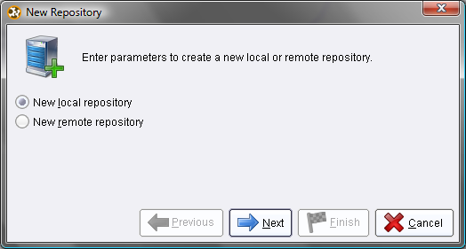
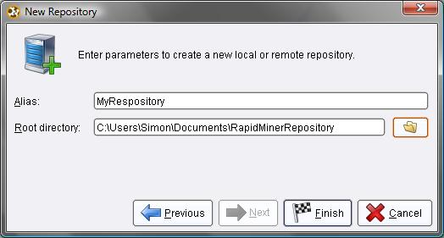
Repositori
Menjalankan RapidMiner untuk pertama kali, akan menanyakan pembuatan repositori baru
Repositori ini berfungsi sebagai lokasi penyimpanan terpusat untuk data dan proses analisa kita

Slide 27
Perspektif dan View
Sebuah perspektif berisi pilihan elemen-elemen GUI yang disebut view, yang dapat dikonfigurasi secara bebas
  Elemen-elemen ini dapat diatur bagaimanapun juga sesuka kita
Tiga perspektif:
  Perspektif Selamat Datang (Welcome perspective)
  Perspektif Desain (Design perspective)
  Perspektif Hasil (Result perspective)

Slide 28
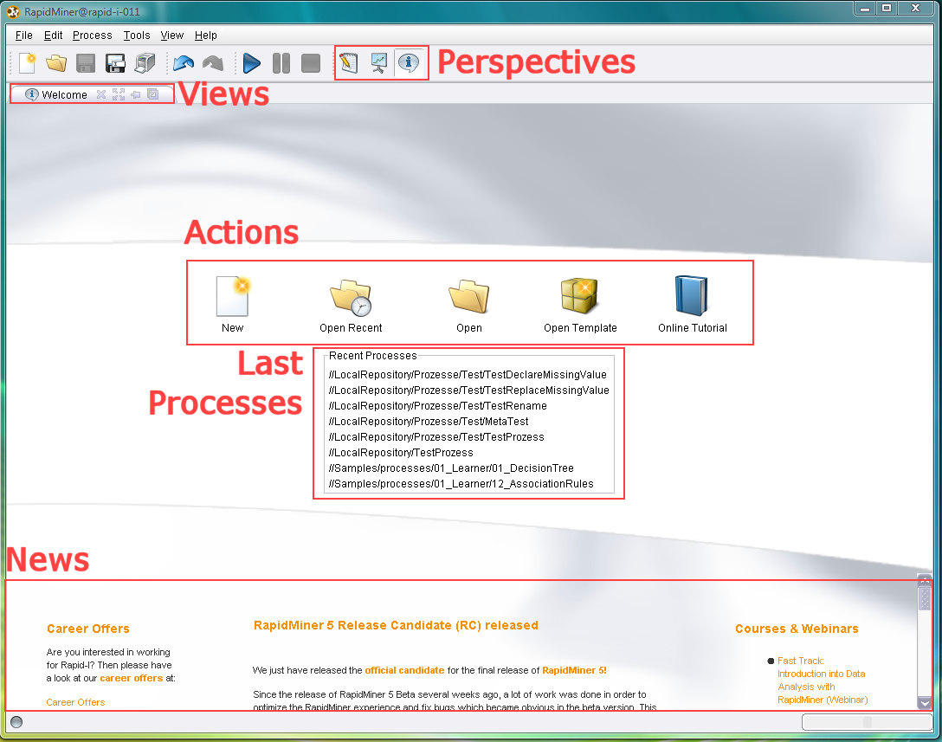
Perspektif dan View

Slide 29

Perspektif Desain
Perspektif pusat di mana semua proses analisa dibuat dan dimanage
Pindah ke Perspektif Desain dengan:
  Klik tombol paling kiri
  Atau gunakan menu View → Perspectives → Design
View:
  Operators, Repositories, Process, Parameters, Help, Comment, Overview, Problems, Log

Slide 30
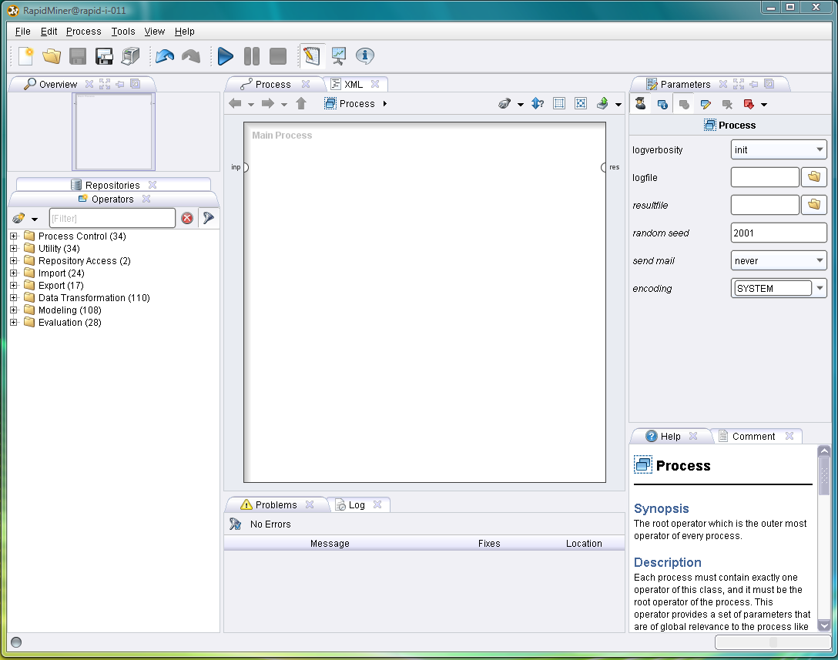
Perspektif Desain

Slide 31
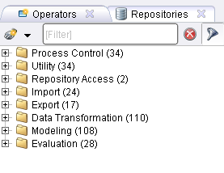
View Operator
Semua tahapan kerja (operator) ditampilkan dalam kelompok
Setiap operator bisa diikutsertakan di dalam proses analisa

Slide 32
View Operator
Process Control
  Untuk mengontrol aliran proses, seperti loop atau conditional branch
Utility
  Untuk mengelompokkan subprocess, juga macro dan logger
Repository Access
  Untuk membaca dan menulis repositori

Slide 33
View Operator
Import
  Untuk membaca data dari berbagai format eksternal
Export
  Untuk menulis data ke berbagai format eksternal
Data Transformation
  Untuk transformasi data dan metadata
Modelling
  Untuk proses data mining yang sesungguhnya seperti klasifikasi, regresi, clustering, aturan asosiasi dll
Evaluation
  Untuk menghitung kualitas dan perfomansi dari model

Slide 34
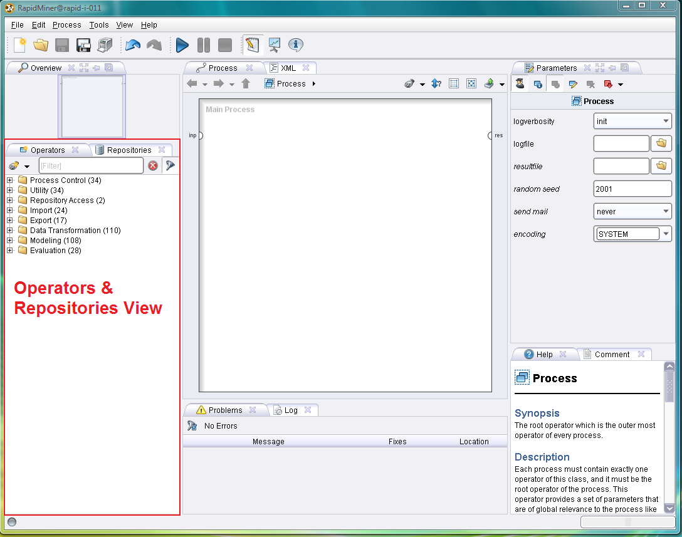
View Operator

Slide 35
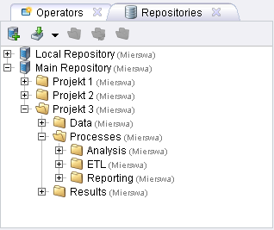
View Repositori
Layanan untuk manajemen proses analisa, baik data, metadata, proses maupun hasil

Slide 36
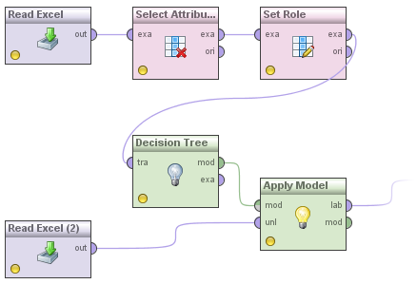
View Proses
Menampilkan proses analisa yang berisi berbagai operator dengan alur koneksi diantara mereka

Slide 37
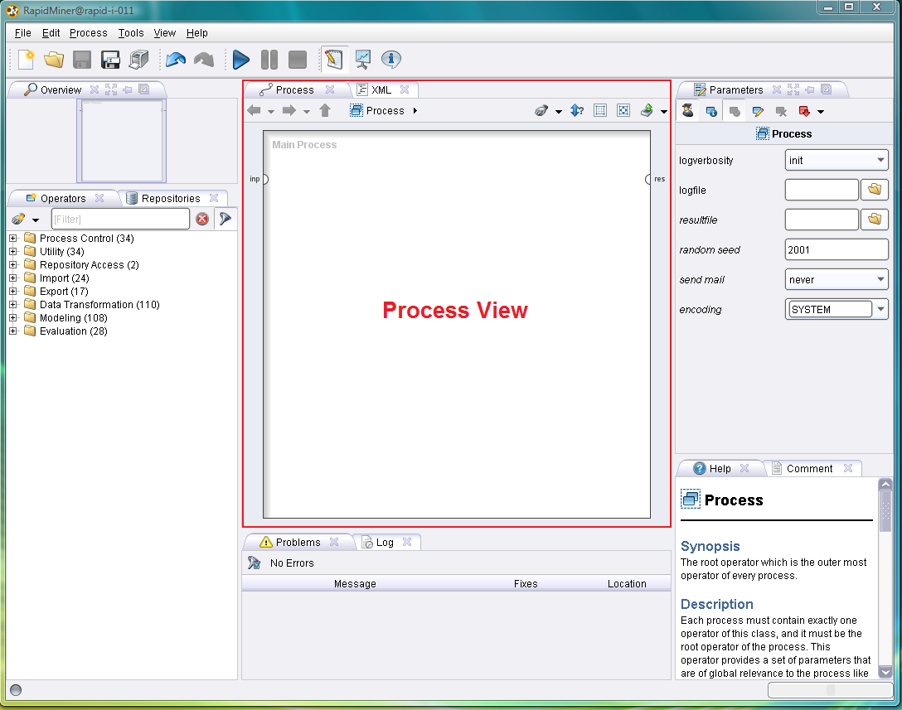
View Proses

Slide 38
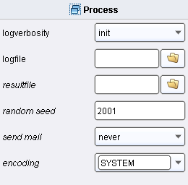
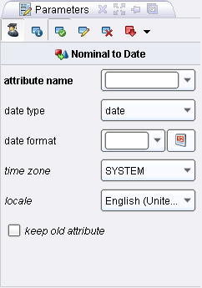
View Parameter
Operator kadang memerlukan parameter untuk bisa berfungsi
Setelah operator dipilih di view Proses, parameternya ditampilkan di view ini

Slide 39
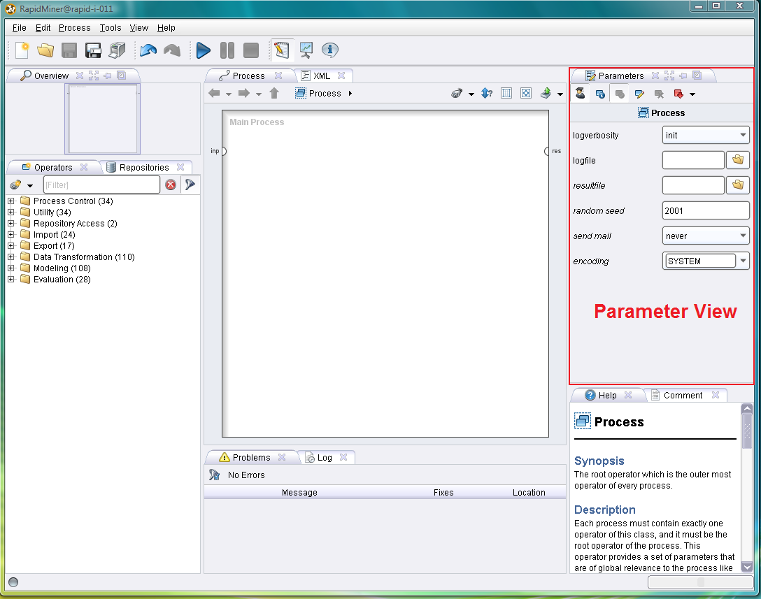
View Parameter

Slide 40
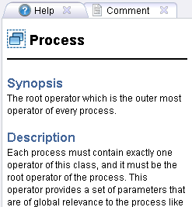
View Help dan View Comment
View Help menampilkan deskripsi dari operator
View Comment menampilkan komentar yang dapat diedit terhadap operator

Slide 41
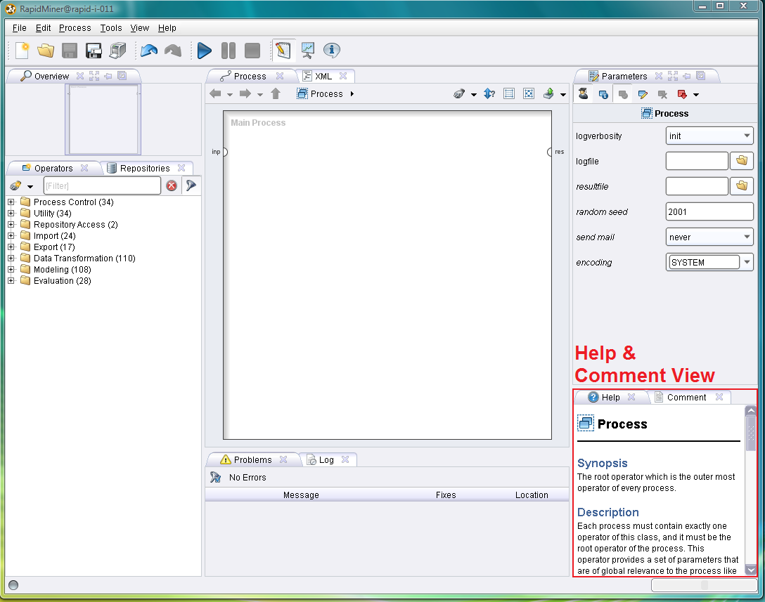
View Help dan View Comment

Slide 42
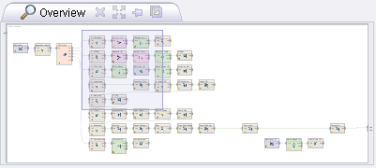
View Overview
Menampilkan seluruh area kerja dan menyorot seksi yang ditampilkan saat ini dengan sebuah kotak kecil

Slide 43
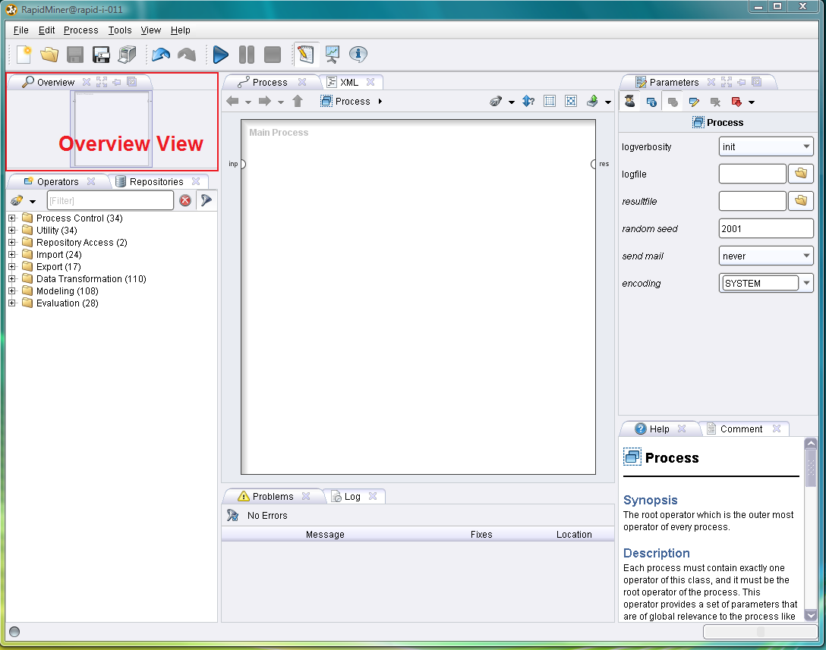
View Overview

Slide 44
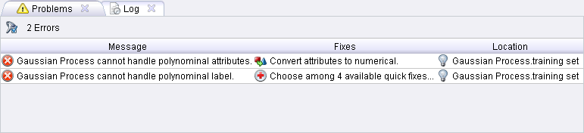
View Problems
Menampilkan setiap pesan warning dan error

Slide 45
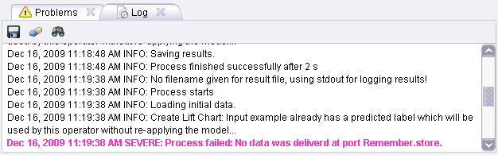
View Log
Menampilkan pesan log selama melakukan desain dan eksekusi proses

Slide 46
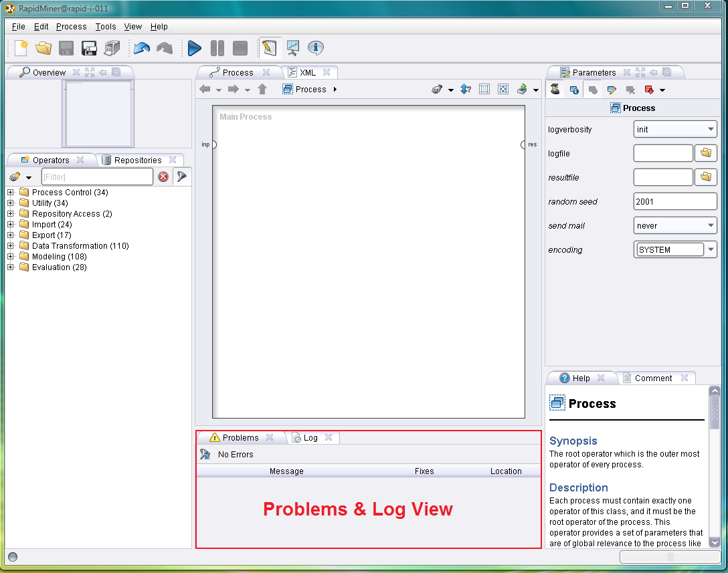
View Problems and View Log

Slide 47
Operator dan Proses
Proses data mining pada dasarnya adalah proses analisa yang berisi alur kerja dari komponen data mining
Komponen dari proses ini disebut operator, yang didefinisikan dengan:
  Deskripsi input
  Deskripsi output
  Aksi yang dilakukan
  Parameter yang diperlukan

Slide 48


Operator dan Proses
Sebuah operator bisa disambungkan melalui port masukan (kiri) dan port keluaran (kanan)
Indikator status dari operator:
  Lampu status: merah (tak tersambung), kuning (lengkap tetapi belum dijalankan), hijau (sudah behasil dijalankan)
  Segitiga warning: bila ada pesan status
  Breakpoint: bila ada breakpoint sebelum/sesudahnya
  Comment: bila ada komentar
  Subprocess: bila mempunyai subprocess

Slide 49
Operator dan Proses
Sebuah proses analisa yang terdiri dari beberapa operator
Warna aliran data menunjukkan tipe obyek yang dilewatkan

Slide 50
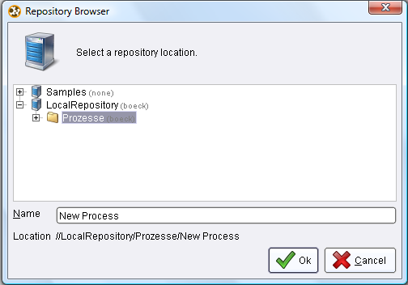
Membuat Proses Baru
Pilih menu File → New
Pilih repositori dan lokasi, lalu beri nama

Slide 51
Struktur Repositori
Repositori terstruktur ke dalam proyek-proyek
Masing-masing proyek terstruktur lagi ke dalam data, processes, dan results

Slide 52
Proses Analisa Pertama

Slide 53
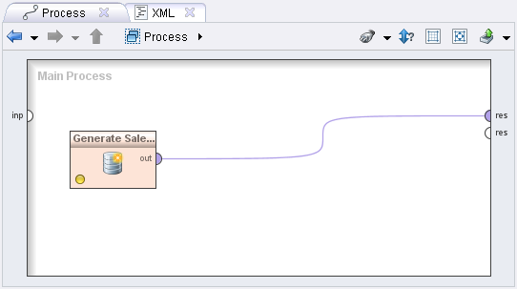
Proses Analisa Pertama
Generate Sales Data → proses sangat sederhana, yang hanya men-generate data

Slide 54
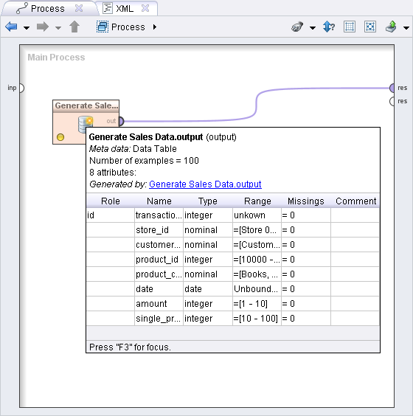
Transformasi Metadata
Metadata dari terminal output

Slide 55
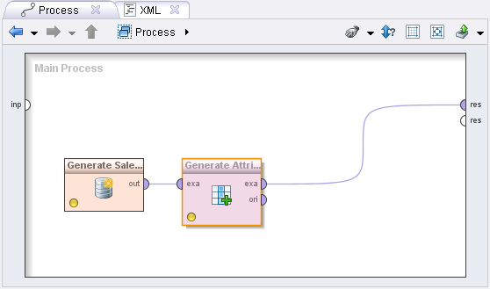
Transformasi Metadata
Generate Attributes → men-generate atribut baru

Slide 56
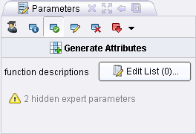
Transformasi Metadata
Parameter dari operator Generate Attributes

Slide 57
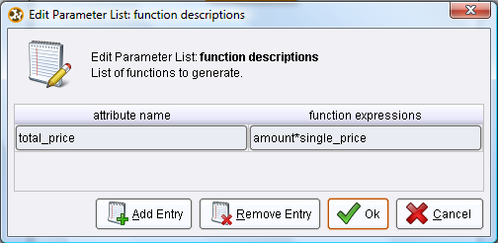
Transformasi Metadata
Menghitung atribut baru “total price” sebagai perkalian dari “amount” dan “single price”

Slide 58
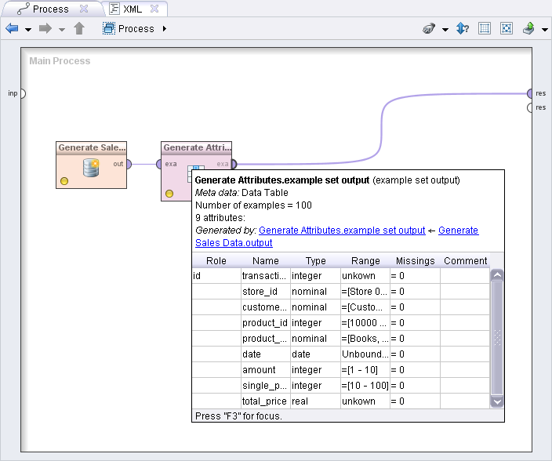
Transformasi Metadata

Slide 59
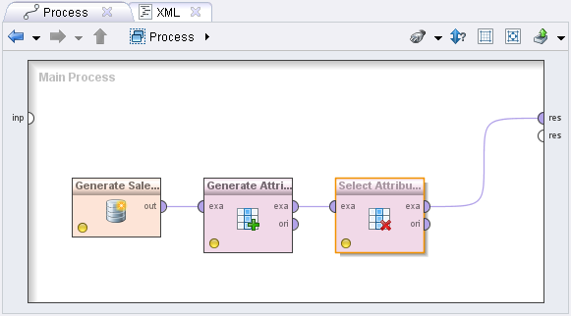
Transformasi Metadata
Select Attributes untuk memilih subset dari atribut

Slide 60
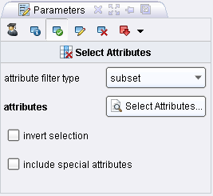
Transformasi Metadata
Parameter untuk operator Select Attributes

Slide 61
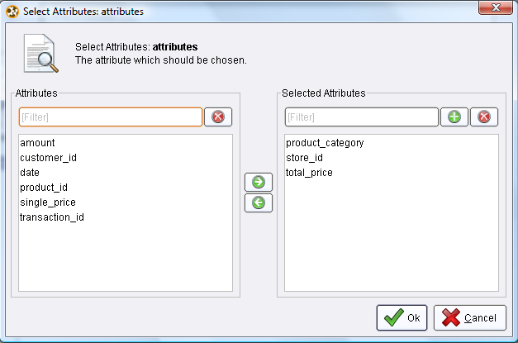
Transformasi Metadata
Atribut individu maupun subset bisa dipilih atau dihapus

Slide 62

Menjalankan Proses
Proses dapat dijalankan dengan:
  Menekan tombol Play
  Memilih menu Process → Run
  Menekan kunci F11

Slide 63
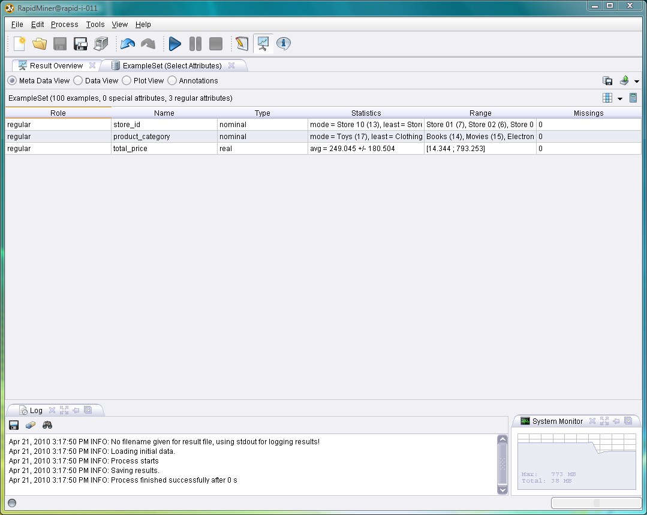
Melihat Hasil

Slide 64
Algoritma Data Mining Mengolah Data (Input) Menjadi Model (Output)

Slide 65
Input – Metode – Output
Input
(Data)
Metode (Algoritma Data Mining)
Output (Pola/Model)

Slide 66
Contoh: Rekomendasi Main Golf
Lakukan training pada data golf (ambil dari repositories rapidminer) dengan menggunakan algoritma decision tree (C4.5)
Tampilkan data (input) dan model tree (output) yang terbentuk

Slide 67
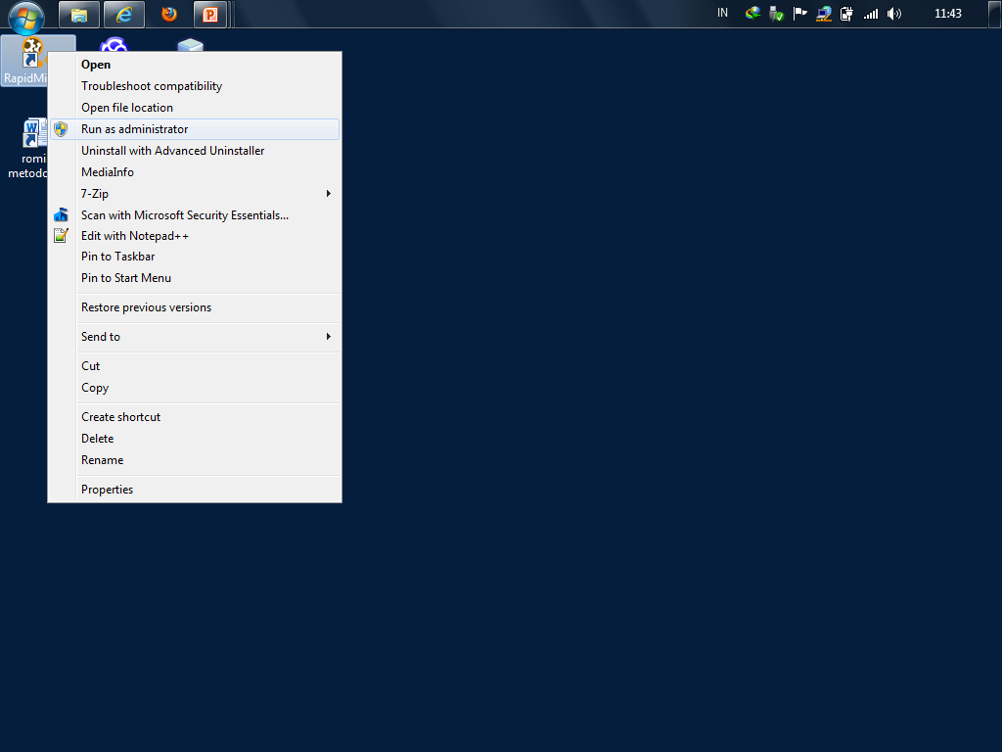

Slide 68
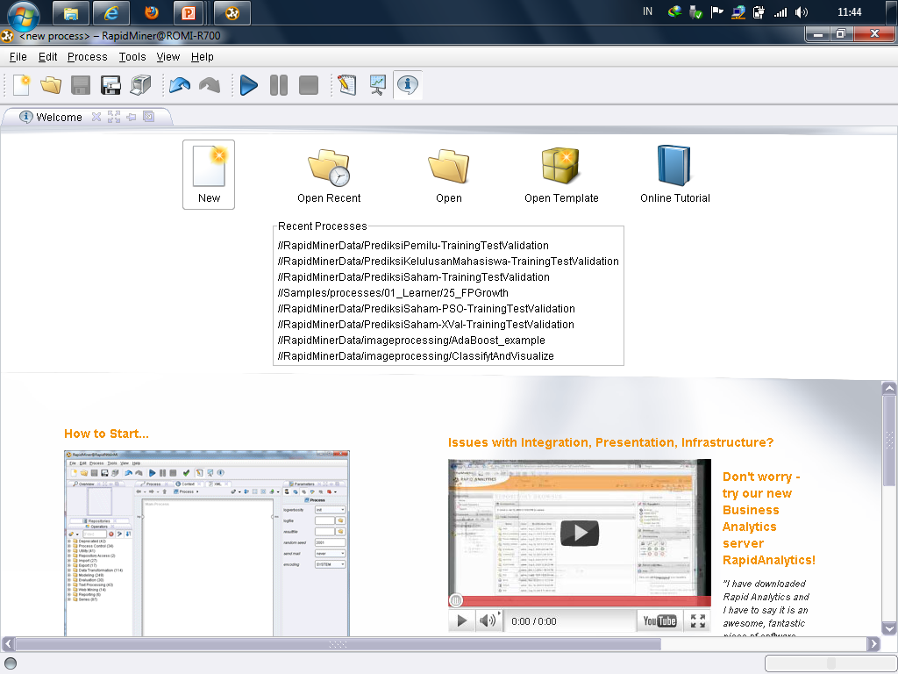

Slide 69
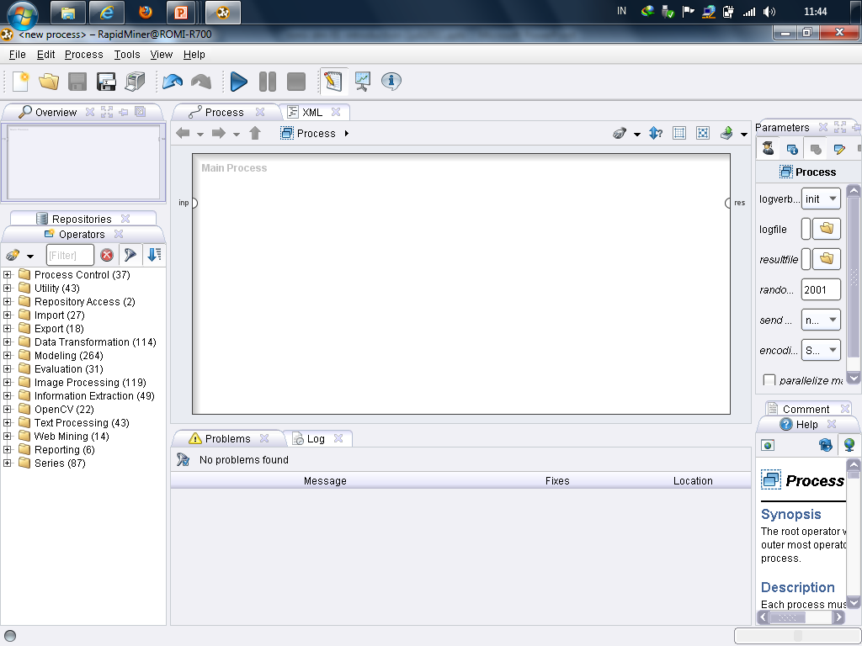

Slide 70
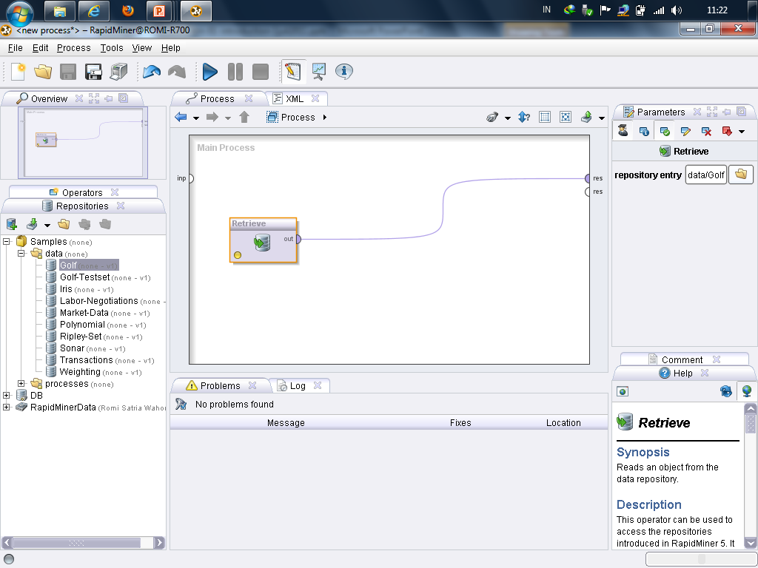

Slide 71
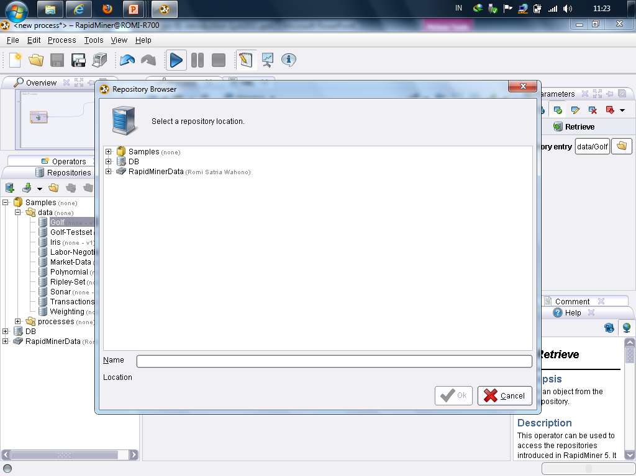

Slide 72
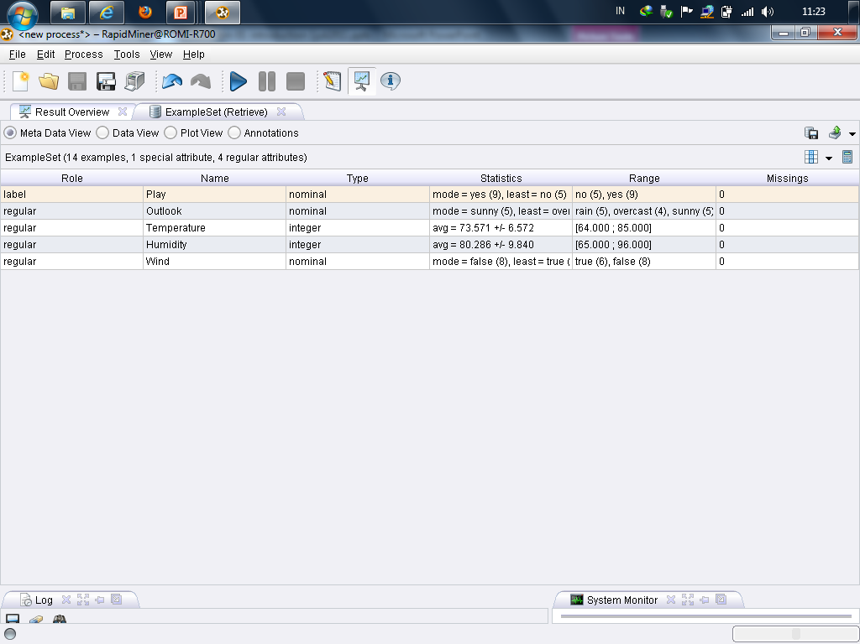

Slide 73
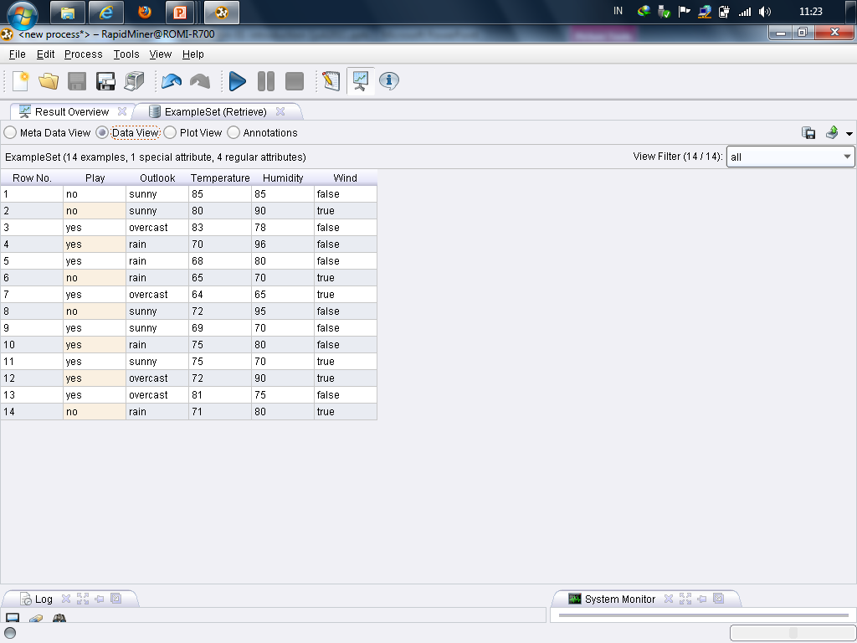

Slide 74
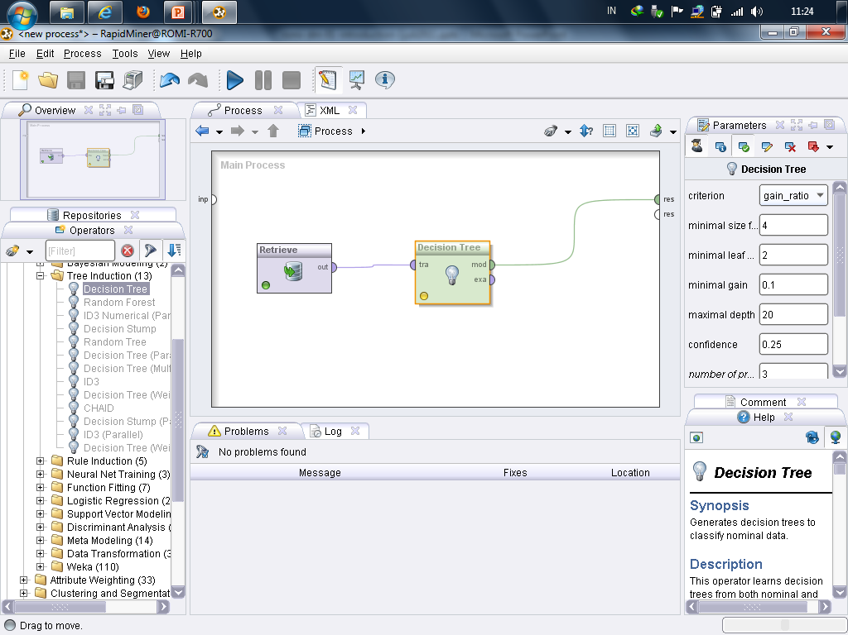

Slide 75
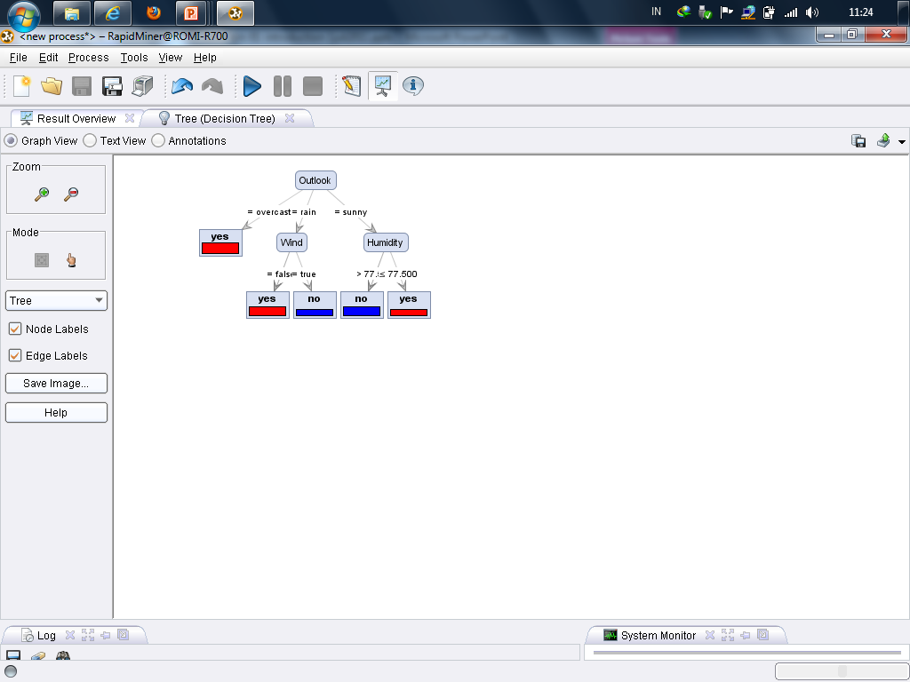

Slide 76
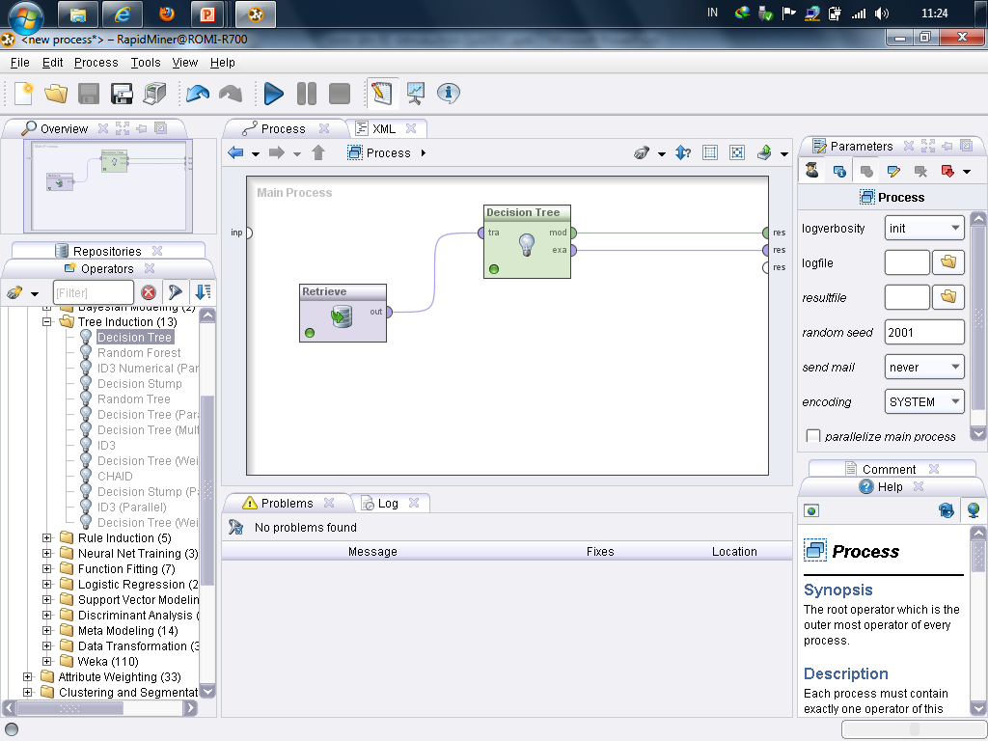

Slide 77
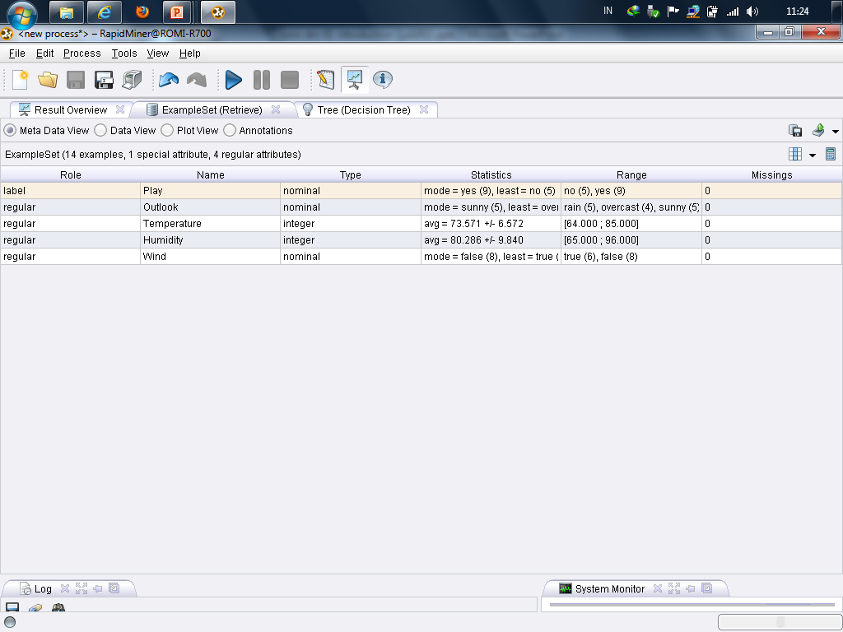

Slide 78
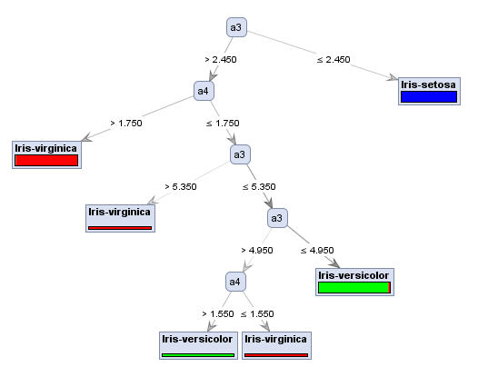
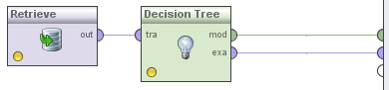
Psychomotor Test: Penentuan Jenis Bunga Iris
Lakukan training pada data bunga Iris (ambil dari repositories rapidminer) dengan menggunakan algoritma decision tree (C4.5)
Tampilkan data (input) dan model tree (output) yang terbentuk

Slide 79
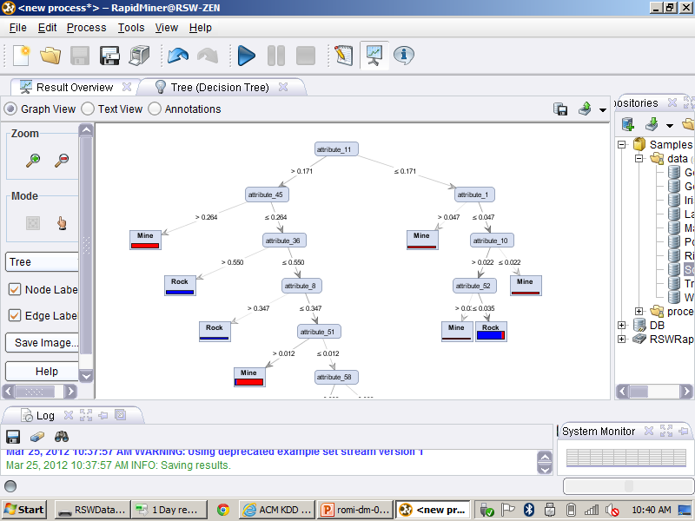
Psychomotor Test: Penentuan Mine/Rock
Lakukan training pada data Sonar (ambil dari repositories rapidminer) dengan menggunakan algoritma decision tree (C4.5)
Tampilkan data (input) dan model tree (output) yang terbentuk

Slide 80
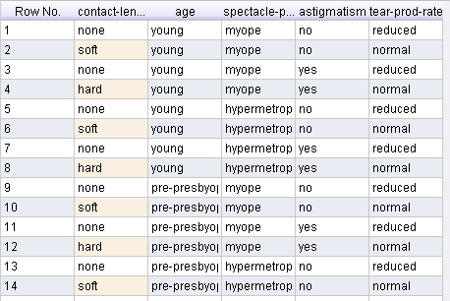
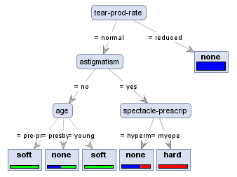
Contoh: Rekomendasi Contact Lenses
Lakukan training pada data contact lenses (contact-lenses.arff) dengan menggunakan algoritma C4.5
Pilih label dari data (set role)
Tampilkan data (input) dan model tree (output) yang terbentuk

Slide 81
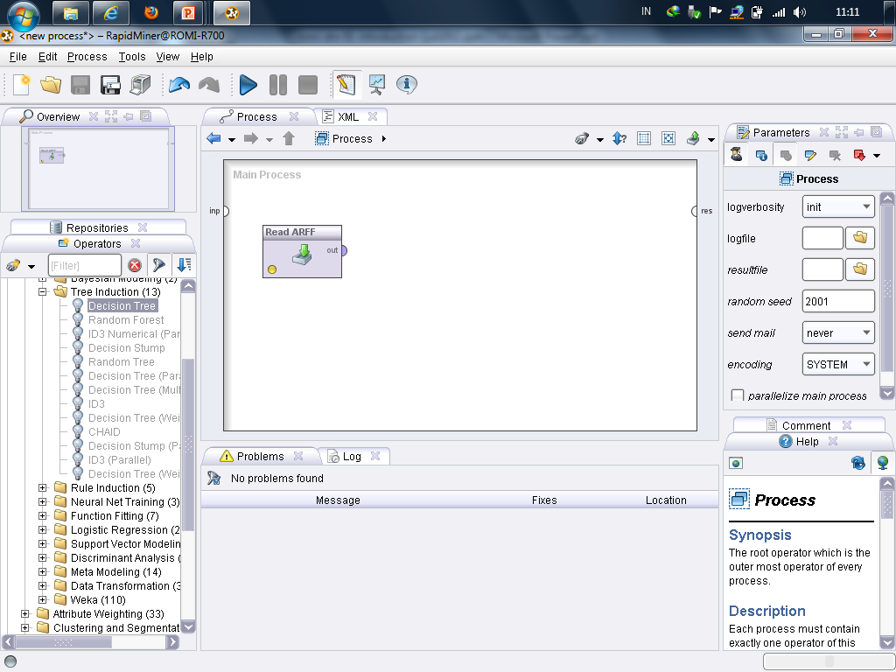

Slide 82


Slide 83


Slide 84


Slide 85


Slide 86


Slide 87


Slide 88


Slide 89


Slide 90


Slide 91


Slide 92


Slide 93


Slide 94


Slide 95


Psychomotor Test: Estimasi Performance CPU
Lakukan training pada data CPU (cpu.arff) dengan menggunakan algoritma linear regression
Tampilkan data (input) dan model tree (output) yang terbentuk

Slide 96
Psychomotor Test: Prediksi Elektabilitas Caleg
Lakukan training pada data pemilu (datapemilukpu.xls) dengan menggunakan algoritma C4.5
Pilih label dari data (set role)
Tampilkan data (input) dan model tree (output) yang terbentuk

Slide 97
Evaluasi dan Validasi terhadap Model (Output) yang Terbentuk

Slide 98
Input – Metode – Output – Evaluation
Input
(Data)
Metode
(Algoritma Data Mining)
Output
(Pola/Model)
Evaluation
(Akurasi, AUC, RMSE, etc)

Slide 99
Psychomotor Test: Prediksi Elektabilitas Caleg
Lakukan training pada data pemilu (datapemilukpu.xls) dengan menggunakan algoritma C4.5, NB dan K-NN
Lakukan pengujian dengan menggunakan 10-fold X Validation
Ukur performance-nya dengan confusion matrix dan ROC Curve
 | C4.5 | NB | K-NN
Accuracy | 92.45% | 77.46% | 88.72%
AUC | 0.851 | 0.840 | 0.5

Slide 100
Psychomotor Test: Prediksi Elektabilitas Caleg
Lakukan training pada data pemilu (datapemilukpu.xls) dengan menggunakan algoritma C4.5, NB dan K-NN
Lakukan pengujian dengan menggunakan 10-fold X Validation
Ukur performance-nya dengan confusion matrix dan ROC Curve
Uji beda dengan t-Test untuk mendapatkan model terbaik

Slide 101

Prediksi Elektabilitas Caleg: Result
Komparasi Accuracy dan AUC
Uji Beda (t-Test)
Urutan model terbaik: 1. C4.5 2. NB 3. K-NN
 | C4.5 | NB | K-NN
Accuracy | 92.45% | 77.46% | 88.72%
AUC | 0.851 | 0.840 | 0.5

Slide 102
Psychomotor Test: Prediksi Kelulusan Mahasiswa
Lakukan training pada data mahasiswa (datakelulusanmahasiswa.xls) dengan menggunakan C4.5, LDA, NB, K-NN dan RF
  Atribut yang tidak digunakan adalah: IPS5, IPS6, IPS7, IPS8, IPK
Lakukan pengujian dengan menggunakan 10-fold X Validation
Ukur performance-nya dengan confusion matrix dan ROC Curve
Uji beda dengan t-Test untuk mendapatkan model terbaik

Slide 103

Prediksi Kelulusan Mahasiswa: Result
Komparasi Accuracy dan AUC
Uji Beda (t-Test)
Urutan model terbaik: 1. NB 2. C4.5 3.k-NN 4. RF 5.LDA
 | C4.5 | NB | K-NN | LDA | RF
Accuracy | 88.12% | 86.27% | 84.96% | 59.63% | 59.37%
AUC | 0.872 | 0.912 | 0.5 | 0.5 | 0.5

Slide 104
Psychomotor Test: Estimasi Performansi CPU
Lakukan training pada data cpu (cpu.arff) dengan menggunakan algoritma linear regression, neural network dan support vector machine
Lakukan pengujian dengan XValidation (numerical)
Ukur performance-nya dengan menggunakan: RMSE
Urutan model terbaik: 1. NN 2. LR 3. SVM
 | LR | NN | SVM
RMSE | 64.846 | 64.515 | 106.089

Slide 105

Main Process

Slide 106

Sub Process

Slide 107
Psychomotor Test: Prediksi Elektabilitas Caleg
Lakukan training pada data pemilu (datapemilukpu.xls) dengan menggunakan algoritma Naive Bayes, K-Nearest Neighbor, RandomForest, Logistic Regression, Linear Discriminant Analysis
Lakukan pengujian dengan menggunakan XValidation
Ukur performance-nya dengan confusion matrix dan ROC Curve
Masukkan setiap hasil percobaan ke dalam file Excel
 | DT | NB | K-NN | RF | LR | LDA
Accuracy | 92.21% | 76.89% | 89.63%
AUC | 0.851 | 0.826 | 0.5

Slide 108

Psychomotor Test: Prediksi Harga Saham
Lakukan training pada data harga saham (hargasaham-training.xls) dengan menggunakan neural network
Lakukan pengujian dengan numerical XValidation
Lakukan Ploting data testing
Ukur performance-nya dengan menggunakan: RMSE

Slide 109
Psychomotor Test: Prediksi Harga Saham
Lakukan training pada data harga saham (hargasaham-training.xls) dengan menggunakan neural network
Lakukan pengujian dengan data uji (hargasaham-testing.xls)
Lakukan Ploting data testing
Ukur performance-nya dengan menggunakan: RMSE
Ubah metode ke linear regression dan support vector machine

Slide 110
Psychomotor Test: Klastering Jenis Bunga Iris
Lakukan training pada data iris (ambil dari repositories rapidminer) dengan menggunakan algoritma clustering k-means
Set k=3
Tampilkan data (input) dan cluster (output) yang terbentuk
Ukur performance-nya

Slide 111
Psychomotor-Cognitive Assignment
Lakukan ujicoba terhadap semua dataset yang ada di folder datasets, dengan menggunakan berbagai metode data mining yang sesuai (estimasi, prediksi, klasifikasi, clustering, association)
Kombinasikan pengujian dengan pemecahan data training-testing, dan pengujian dengan menggunakan metode X validation
Ukur performance dari model yang terbentuk dengan menggunakan metode pengukuran sesuai dengan metode data mining yang dipilih
Jelaskan secara mendetail tahapan ujicoba yang dilakukan, kemudian lakukan analisis dan sintesis, dan buat laporan dalam bentuk slide
Presentasikan di depan kelas

Slide 112
Cognitive Assignment
Cari 1 paper di bidang data mining
Pilih yang mudah dipahami baik secara obyek penelitian maupun metode yang digunakan
Rangkumkan dalam bentuk slide dengan format
  Author, Judul, Publisher, Tahun
  Latar Belakang Masalah
  Rumuan Masalah
  Tujuan Penelitian
  Metode Eksperimen
  Hasil Penelitian
Presentasikan di depan kelas

Slide 113
Referensi
Ian H. Witten, Frank Eibe, Mark A. Hall, Data mining: Practical Machine Learning Tools and Techniques 3rd Edition, Elsevier, 2011
Daniel T. Larose, Discovering Knowledge in Data: an Introduction to Data Mining, John Wiley & Sons, 2005
Florin Gorunescu, Data Mining: Concepts, Models and Techniques, Springer, 2011
Jiawei Han and Micheline Kamber, Data Mining: Concepts and Techniques Second Edition, Elsevier, 2006
Oded Maimon and Lior Rokach, Data Mining and Knowledge Discovery Handbook Second Edition, Springer, 2010
Warren Liao and Evangelos Triantaphyllou (eds.), Recent Advances in Data Mining of Enterprise Data: Algorithms and Applications, World Scientific, 2007

